Slide 1
Лабораторная работа №1
Сравнение количеств теплоты при смешивании воды разной температуры

Slide 2
Сравнение количеств теплоты при смешивании воды разной температуры
Цель работы: определить количество теплоты, отданное горячей водой и полученное холодной при теплообмене, и объяснить полученный результат.

Slide 3
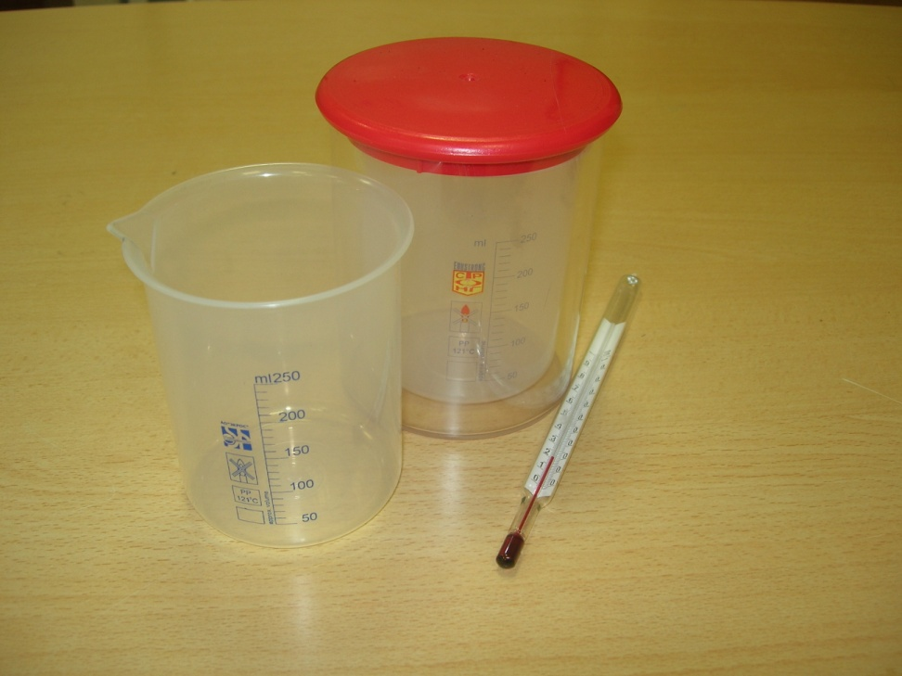
Сравнение количеств теплоты при смешивании воды разной температуры
Приборы и материалы:
- каллориметр;
- термометр;
- стакан.

Slide 4
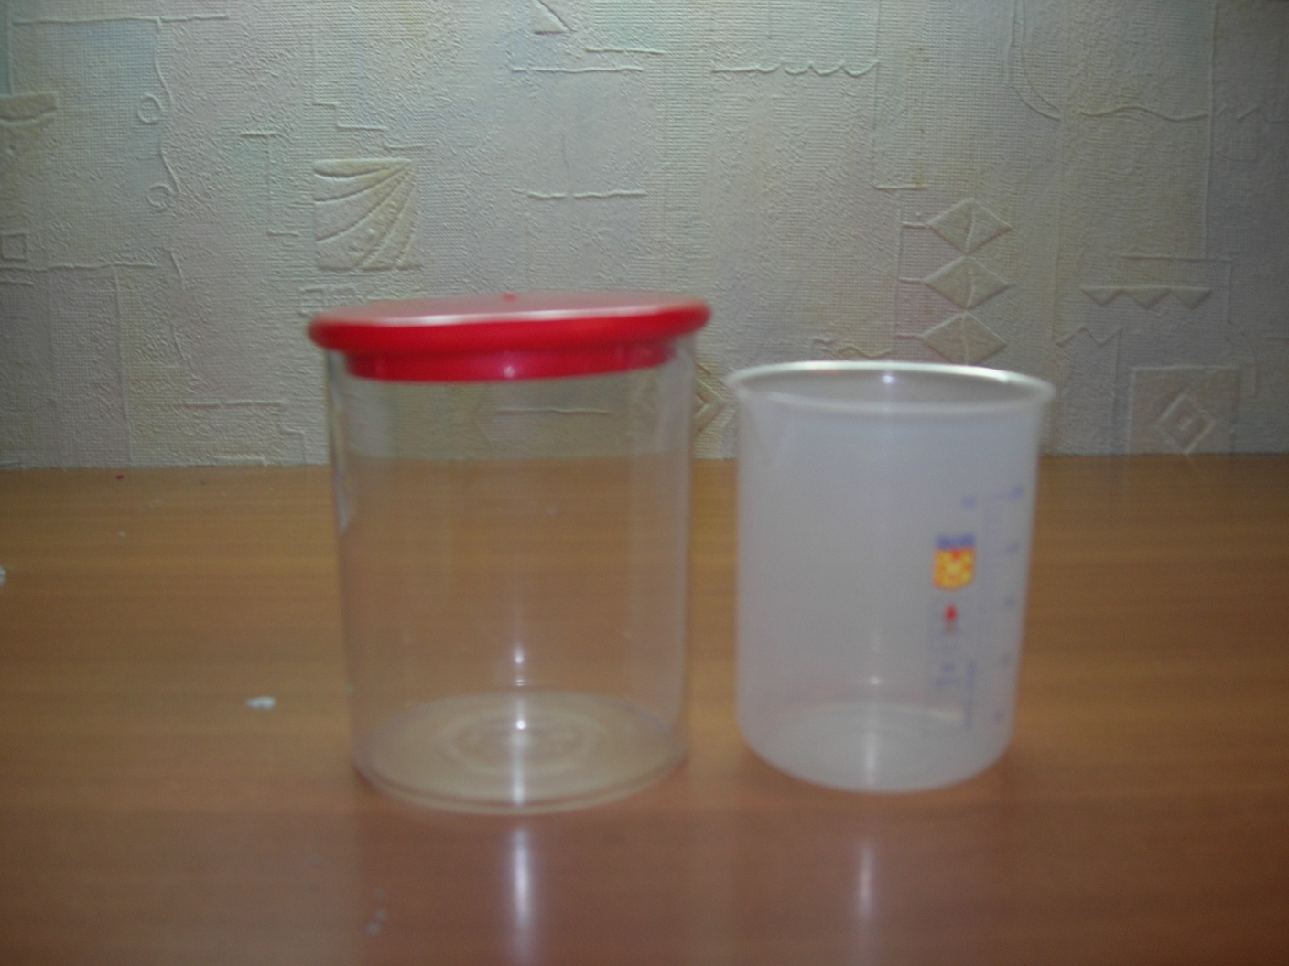
каллориметр

Slide 5
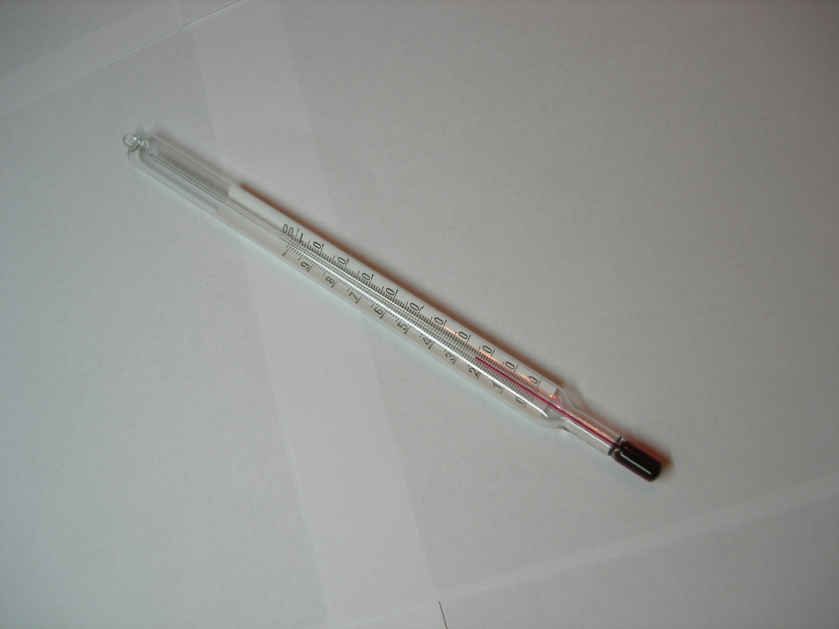
термометр

Slide 6
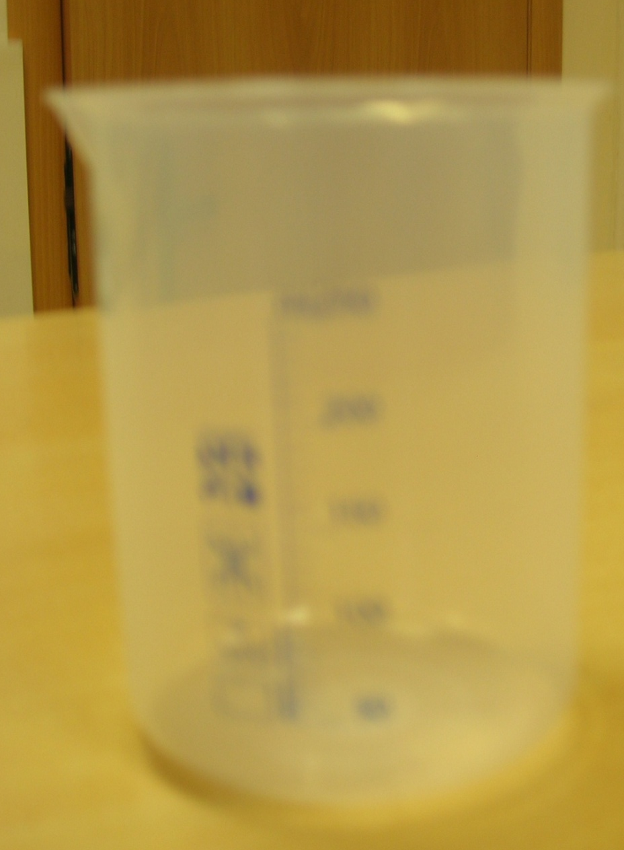
стакан

Slide 7
Ход работы:
1. Составьте таблицу для записи результатов измерений и вычислений:
Масса горячей воды m,кг | Началь-ная темпера- тура горячей воды t,⁰C | Темпе- ратура смеси t₂,⁰C | Количество теплоты, отданное горячей водой Q, Дж | Масса холодной воды m ₁, кг | Начальная температура холодной воды t₁,⁰C | Количество теплоты, полученное холодной водой Q₁, Дж

Slide 8
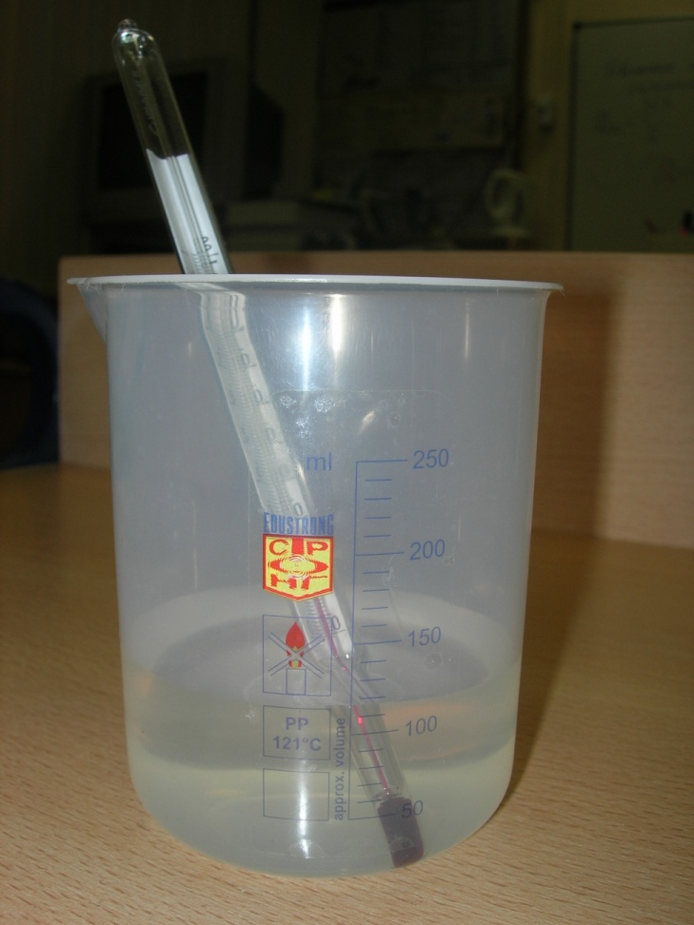
Ход работы:
2. Налейте в стакан
100 г холодной воды.
Измерьте температуру холодной воды.
Показания занесите в таблицу.

Slide 9
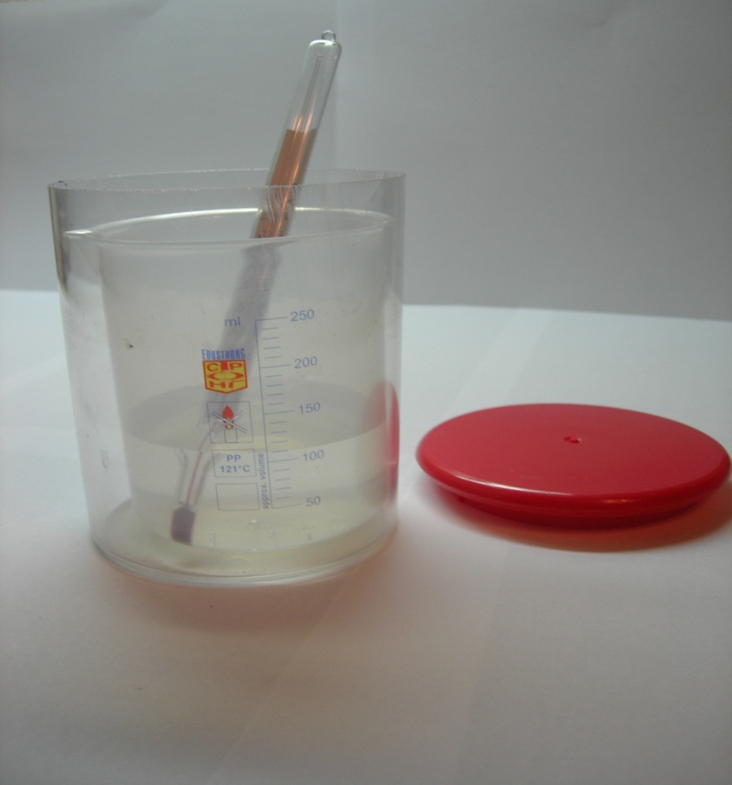
Ход работы:
3. Налейте
в каллориметр 100 г горячей воды и измерьте ее
температуру.
Результаты занесите в таблицу.

Slide 10
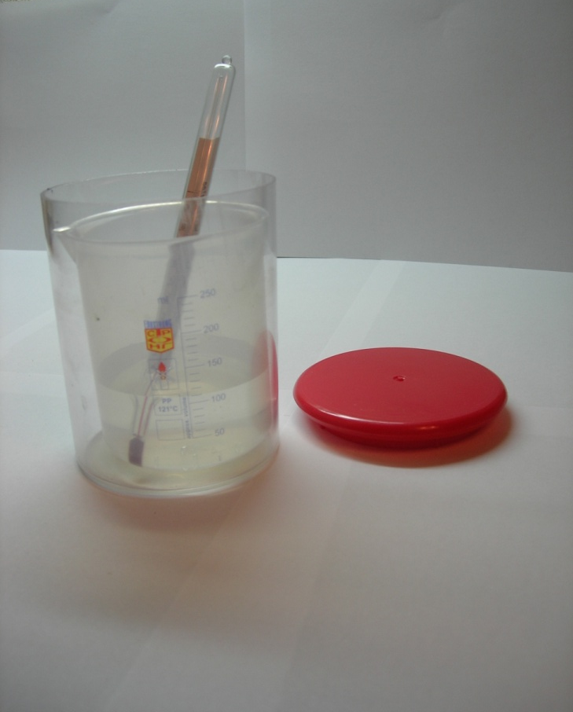
Ход работы:
4. Осторожно влейте холодную воду в сосуд с горячей водой, помешайте термометром полученную смесь и измерьте ее температуру.
Результаты занесите в таблицу.

Slide 11
Ход работы:
5. Рассчитайте количество теплоты, отданное горячей водой при остывании до температуры смеси, и количество теплоты, полученное холодной водой при ее нагревании до этой же температуры. Результаты занесите в таблицу.

Slide 12
Сделайте вывод.

